Slide 1
Вооружение СССР в период Второй мировой войны. Военно-морской флот.

Slide 2
Потерянный в годы гражданской войны и вновь построенный за
предвоенный период Флот, единственный из всех видов
Вооружённых Сил, в полной боевой готовности огнем встретил
нападение Германии, и в первый день войны не потерял ни
одного корабля. С моря противником не была взята ни одна
военно-морская база.
ВМФ включал около 1600 кораблей (3 линкора, 8 крейсеров,
34 лидера и эсминца, 22 сторожевых корабля, 212 подводных
лодок, 4 минных и 2 сетевых заградителя, около 630 катеров (в том
числе 287 торпедных и свыше 100 противоминных и много
вспомогательных), 2800 самолетов морской авиации, 260 батарей
береговой артиллерии, бригаду морской пехоты,
административные, научно-исследовательские, учебные,
ремонтные и хозяйственные учреждения. Основой флотов
становились авианосцы.

Slide 3
Советский ВМФ за годы войны потопил около 1400 транспортных
судов противника, более 1300 боевых кораблей и вспомогательных
судов различных классов.
Морская авиация совершила 76,3 тыс. боевых самолето-вылетов,
потопив свыше 970 транспортов и 410 кораблей охранения.
Надводные корабли потопили 24 транспорта и более 50 кораблей
противника. На активных минных заграждениях, выставленных
авиацией, подводными лодками и надводными кораблями ВМФ
подорвалось 110 транспортов и более 100 кораблей противника.
Всего же за ВОВ силами ВМФ было уничтожено 670 транспортов и
615 кораблей. Перечисленные успехи, однако, были достигнуты
дорогой ценой. За время войны флот потерял 212 надводных
кораблей (34% от имевшихся), 102 подводных лодки (35,8%), около
700 боевых катеров (20,5%) и до 5 тыс. самолетов морской авиации.

Slide 4
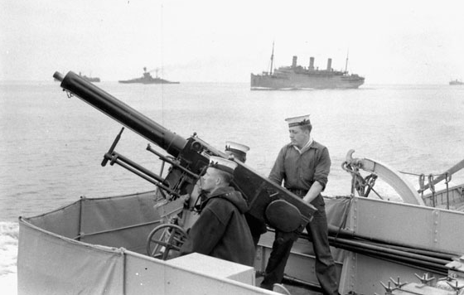
Зенитная артиллерия корабля
От нападений с воздуха линейные корабли необходимо было
защищать истребительной авиацией. Поэтому во вторую половину
второй мировой войны в охранение линейного корабля на больших
переходах морем почти всегда входил авианосец. Но в то же время
необходимо было усилить собственную защиту кораблей.
И это было сделано.
Прежде всего еще больше увеличилось число зенитных установок на
корабле. На новейших линейных кораблях число зенитных установок
доходит до 130. Их вспомогательная артиллерия состоит из 20
«универсальных» орудий. Это значит,
что пушки могут вести и зенитный
огонь, что общее количество зенитных
установок доходит до 150, что каждый
кв.палубы и надстроек корабля
защищен зенитными орудиями
разных типов и калибров.

Slide 5
Также качество зенитной артиллерии стало более высокое. Малые зенитные пушки линейных кораблей в последние годы выбрасывали в единицу времени примерно в 50 раз больше металла, чем до войны. Также прибавились улучшения в технике управления огнем и увеличение поражающего действия снарядов.
Ствол зенитной пушки должен обладать возможностью менять угол возвышения от 0 до 90°. Воздушный противник может внезапно появиться с любой стороны, значит, ствол зенитной пушки должен обладать возможностью кругового обстрела, менять горизонтальный угол от 0 до 360°.
Самолет перемещается в воздухе очень быстро. Поэтому ствол зенитной пушки во много раз «поворотливей».
Зенитные орудия должны еще отличаться значительной скорострельностью. Перед второй мировой войной зенитные пушки выпускали до 25 нарядов в минуту. А зенитные малокалиберные автоматы и пулеметы выпускают очереди со скоростью сотни выстрелов в минуту.

Slide 7
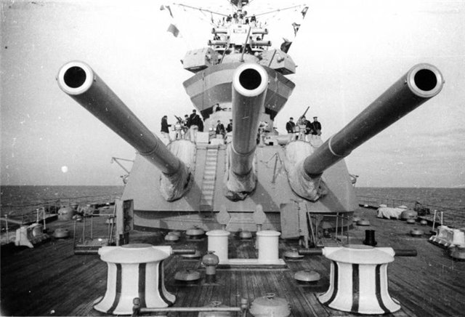
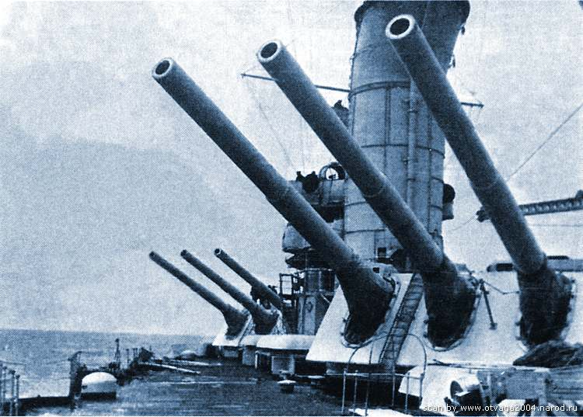
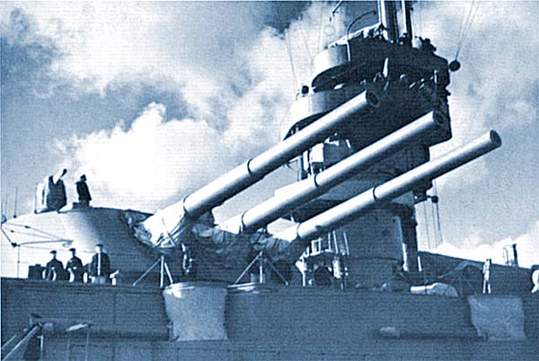
Пушка главного калибра линейного корабля.

Slide 8
Поддержка Черноморским флотом оборонявшихся в Севастополе.
В конце декабря 1941 года Севастополь переживал наиболее трудные дни. Защитники города яростными контратаками отбрасывали врага и в минуты передышки уверенно всматривались в горизонт, ожидая появления дымов кораблей. Они знали, что вот-вот придет им на помощь могучая артиллерия флота.
И 31 декабря стало радостным днем для города-героя. Накануне Нового года на Севастопольский рейд пришел его тезка — линейный корабль «Севастополь» с крейсерами «Красный Крым» и «Красный Кавказ» и эскадренными миноносцами. И уже через несколько минут над городом и его укреплениями пронеслись снаряды главного калибра линейного корабля.
Корабли Черноморского флота во главе с «Севастополем» еще не раз обрушивали на врага грозную мощь своей артиллерии. Эти удары были настолько меткими и внезапными, что во многих случаях батареи противника не успевали открыть огонь, так как артиллеристы корабля уничтожали свои цели.
За время с ноября 1941 года по апрель 1942 года линейный корабль «Севастополь» девять раз наносил врагу тяжкие удары своим главным калибром. Его орудия произвели по врагу 3000 выстрелов, а зенитчики отразили 21 воздушную атаку, не допустив та одного повреждения от действия авиации противника.
И за все время своей боевой службы и Отечественную войну линейный корабль «Севастополь» вставал перед врагом грозной силой. Таким образом, советские моряки поддерживали огнем сухопутные части Красной Армии.

Slide 9
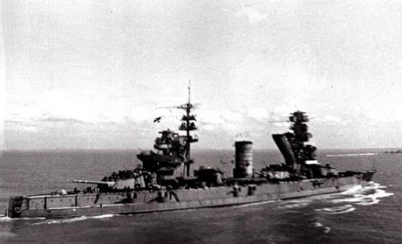
линейный корабль «Севастополь»

Slide 10
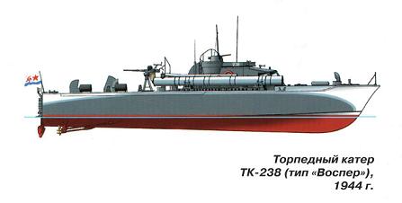
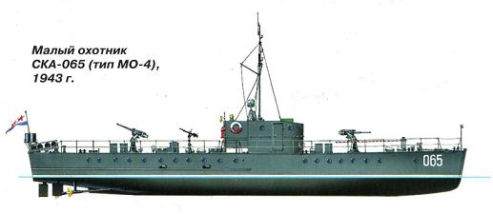
Советский флот в годы Великой Отечественной войны.
Торпедный катер ТК-238 (тип "Воспер").
Малый охотник СКА-065.
Эскадренный миноносец "Свирепый".

Slide 11
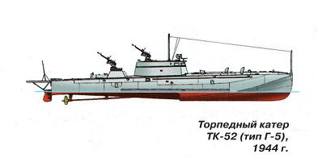
Советский флот в годы Великой Отечественной войны.
Линкор "Парижская комунна".
Торпедный катер ТК-52.

Slide 12
Советский флот в годы Великой Отечественной войны.
Подводная лодка М-32.
Подводная лодка К-21.

Slide 13
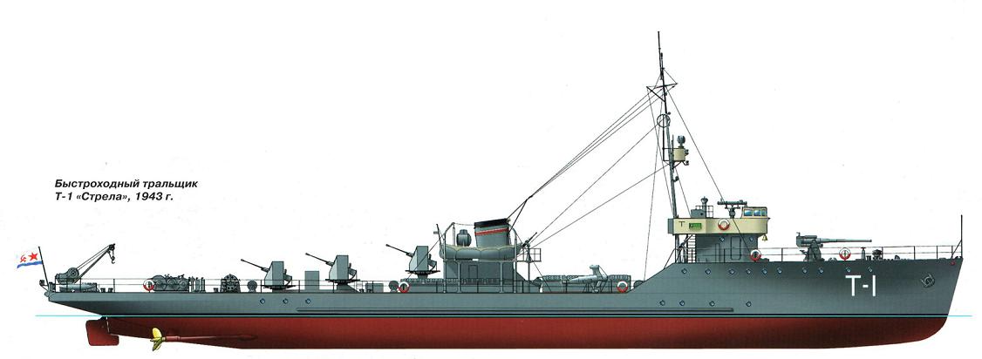
Советский флот в годы Великой Отечественной войны.
Быстроходный тральщик Т-1 "Стрела".
Крейсер "Молотов".

Slide 14
Советский флот в годы Великой Отечественной войны.
Линкор "Марат".
Лидер эсминцев "Баку".

Slide 15
Советская подводная лодка М-97 (XII серия).
Построена на заводе №112 (г. Горький). Заложена 26.7.1937, спущена на воду 20.7.1938, вступила в строй 12.11.1939.
Судьба: 2-11.9.1942 погибла в результате подрыва на мине в Финском заливе.
Входила в состав:
8-го Дивизиона подводной лодки 2-й Бригады подводных лодок, с 6.9.1941 Бригады подводных лодок
5-го Дивизиона подводной лодки Бригады подводных лодок
Подводной лодкой командовали:
капитан-лейтенант А.И. Мыльников;
капитан-лейтенант Н.В. Дьяков.
Подводная лодка совершила 5 боевых походов. Побед нет.

Slide 16
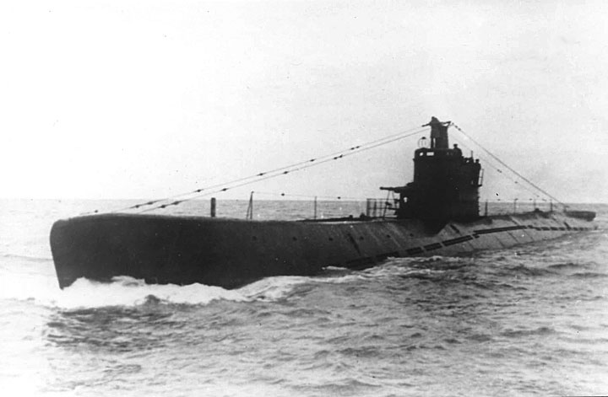

Slide 17
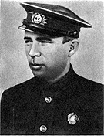
Советская подводная лодка М-96 (VI-бис серия).
Построена на заводе №112 (г. Горький). Заложена 26.7.1937. спущена на воду 20.7.1938, вступила в строй 12.12.1939.
Судьба: 7-9.9.1944 пропала без вести в Нарвском заливе.
Входила в состав:
8-го Дивизиона подводных лодок 2-й Бригады подводных лодок, с 6.9.1941 Бригада подводных лодок;
5-го Дивизион подводных лодок Бригады подводных лодок.
Подводной лодкой командовали:
капитан 3 ранга А.И. Маринеско ;
капитан-лейтенант Н.И. Карташов.
Подводная лодка совершила 6 боевых походов в Балтийское море и 1 - на Ладожском озере. Подтвержденных побед нет.
Александр Иванович Маринеско

Slide 18
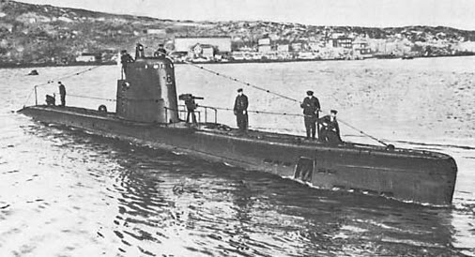
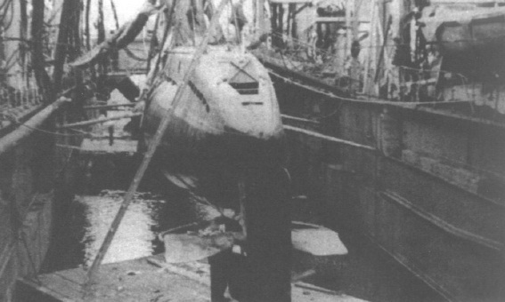

Slide 19
Советская подводная лодка М-95 (XII-серия).
Построена на заводе №196 (г. Ленинград). Заложена 25.12.1938, спущена на воду 11.9.1939, вступила в строй 12.12.1939.
Судьба: 14-18.6.1942 пропала без вести в районе между о-вам Лавенсари и Гогланд.
Входила в состав:
8-го Дивизиона подводных лодок 2-й Бригады подводных лодок.
с 6.9.1941 Бригада подводных лодок
5-го Дивизиона подводных лодок Бригады подводных лодок
Подводной лодкой командовал
капитан-лейтенант Л.II. Федоров (22.6.1941-6.1942)
Подводной лодкой совершила 3 боевых похода. Побед нет.

Slide 20
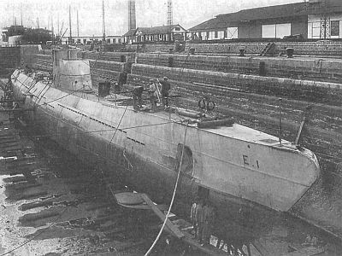

Slide 21
Советская подводная лодка М-94 (XII-серия)
Построена на заводе №196 (г. Ленинград). Заложена 25.12.1938, спущена на воду 11.9.1939, вступила в строй 12.12.1939.
Судьба: 21.7.1941 потоплена немецкой подводной лодкой «U 140» в районе м. Ристна (о. Хиума).
Входила в состав:
8-го Дивизиона подводных лодок 2-й Бригады подводных лодок
Подводной лодкой командовал:
старший лейтенант Н.В. Дьяков (22.6-21.7.1941)
Подводная лодка М-94 совершила 2 боевых похода. Побед нет.

Slide 22
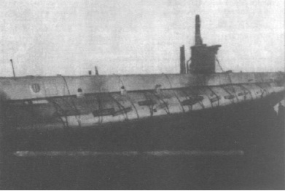

Slide 23
Советская подводная лодка «М-90» (XII серия)
Построена на заводе №196 (г. Ленинград). Заложена 27.6.1936. спущена на воду 28.11.1937, вступила в строй 25.6.1938.
Судьба: 12.11.1952 выведена из боевого состава и переклассифицированна в
учебную .Исключена из состава ВМФ в связи со сдачей в отдел фондового
имущества для разоружения, демонтажа и реализации.
Входила в состав:
8-го Дивизиона подводных лодок 2-й Бригады подводных лодок, с 6.9.1941 бригада подводных лодок;
5-го Дивизиона подводных лодок Бригады подводных лодок.
Подводной лодкой командовали:
старшин лейтенант И.М. Татаринов, капитан-лейтенант Д.М. Сазонов, капитан
лейтенант С.М. Эпштейн, лейтенант М.И. Березин , врид капитан-лейтенант Ю.С.
Руссин, капитан-лейтенант Г.М. Егоров.
Подводная лодка совершила 5 боевых походов в Балтийское море и один боевой поход на Ладожском озере. Подтвержденных побед нет.

Slide 24
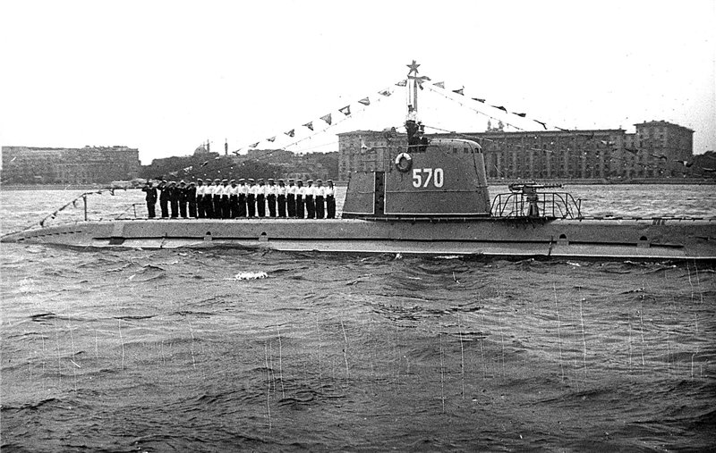

Slide 25
Советская подводная лодка М-83 (VI-Бис серия)
Построена на заводе №196 (г. Ленинград). Заложена 10.2.1934. спущена на воду 1.6.1935. вступила в строй 8.11.1935.
Судьба: 27.6.1941 взорвана экипажем в Либаве.
Входила в состав:
4-ый дивизион подводный лодок 1-ой бригады подводных лодок.
Подводной лодкой командовал:
старший лейтенант П.М. Шалаев.
Подводная лодка совершила 1 боевой поход. Побед нет.

Slide 26
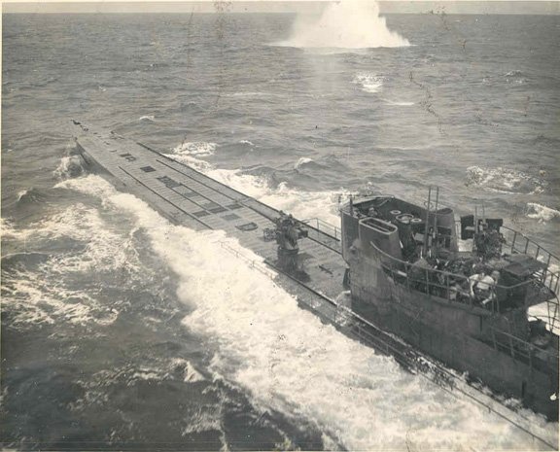

Slide 27
Советская подводная лодка М-81 (VI-бис серия)
Построена на заводе №198 (г. Николаев). Заложена 25.8.1934, спущена на воду 15.9.1935, вступила в строй в 15.7.1936. 6.11.1936 вошла в состав Краснознаменный Балтийский флот.
Судьба: 1.7.1941 подорвалась на донной мине и затонула в северной части пролива Мухувяйн.
Входила в состав:
4-го Дивизиона подводных лодок 1-й бригады подводных лодок
Подводной лодкой командовал:
капитан-лейтенант Ф.А. Зубков.
Подводная лодка совершила 1 боевой поход. Побед нет.

Slide 28
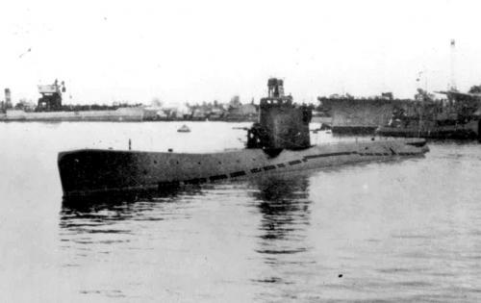

Slide 29
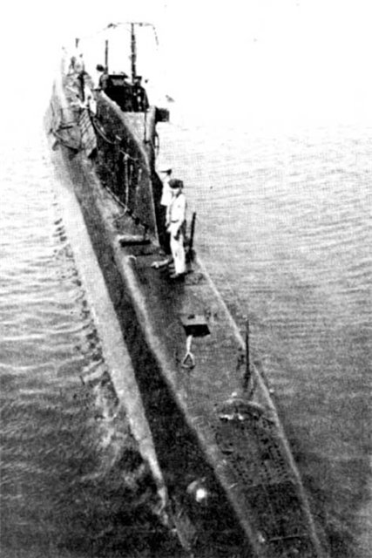
Советская подводная лодка «М-80» (VI-бис серия)
Построена на заводе №198 (г. Николаев). Заложен,
25.8.1934, спущена на воду 15.9.1935, вступила в строй 15.7.1936
22.7.1936 вошла в состав Краснознаменного Балтийского флота.
Судьба: 23.6.1941 взорвана экипажем в Либаве.

Slide 30
Подводная лодка М-79 (VI-бис серия)
Построена на заводе №198 (г. Николаев). Заложена 25.8.1934, спущена на воду 15.9.1935, вступила в строй в 22.7.1936. 10.10.1936 вошла в состав Краснознаменного балтийского флота. С 25.6.1943 по 31.8.1944 находилась в оперативном подчинении командующего ладожской военной флотилии.
Судьба: 22.2.1949 исключена из состава военно-морского флота в связи со сдачей в отдел фондового имущества для разоружения, демонтажа и реализации.
Входила в состав:
4-го Дивизиона подводных лодок 1-й бригады подводных лодок, с 6.9.1941 бригада подводных лодок.
5-го Дивизиона подводных лодок бригады подводных лодок
Подводной лодкой командовали:
капитан -лейтенант И.В. Автомонов, капитан -лейтенант К.С. Кочетков, капитан -лейтенант А.А. Клюшкин, капитан 3 ранга С.З. Таращенко.

Slide 31
